Slide 1

Progetto: semplice
calcolatrice in JS

Slide 2
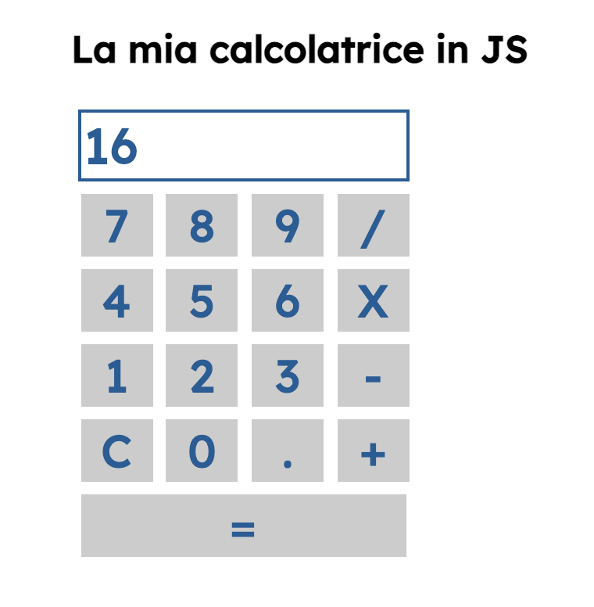
Progetto Semplice calcolatrice in JS
Il progetto ha lo scopo di illustrare allo studente lo sviluppo di una semplice calcolatrice utilizzando e integrando una serie di funzioni che raccolgono il valore raccolto dal campo selezionato.
Notes:
Ogni organizzazione è dotata di un sistema informativo, che organizza e gestisce le informazioni necessarie per perseguire gli scopi dell'organizzazione stessa.
Il SISTEMA INFORMATIVO è costituito dall'insieme delle informazioni utilizzate, prodotte e trasformate da un'azienda durante l'esecuzione dei processi aziendali, dalle modalità in cui esse sono gestite e dalle risorse sia umane sia tecnologiche coinvolte.
L'esistenza del sistema informativo è in parte indipendente dalla sua automatizzazione.
A sostegno di questa affermazione possiamo ricordare che i sistemi informativi esistono da molto prima dell'invenzione e della diffusione dei calcolatori elettronici; per esempio, gli archivi delle banche o dei servizi anagrafici
sono istituiti da vari secoli. Per indicare la porzione automatizzata del sistema informativo viene di solito utilizzato il termine sistema informatico. La diffusione capillare dell'informatica a quasi tutte le attività umane, che ha caratterizzato gli ultimi vent'anni, fa sì che gran parte dei sistemi informativi siano anche, in buona misura, sistemi informatici.

Slide 3


Grazie.
Epicode School
Via Baccio Baldini, 12
00146 - Roma
ammissioni@epicode.school

